Slide 1

COLEGIO
“HERMANOS CARRERA”
PROFESORAS: CLAUDIA ARCE FLORES
CLAUDIA CAVIERES JARA
ISABEL PÉREZ RODRÍGUEZ
VERÓNICA ROSALES CAMPOS
ASIGNATURA: LENGUAJE Y COMUNICACIÓN
CURSOS: 5° _6°_7°_8° BÁSICO

Slide 2
OBJETIVO DE LA CLASE
Analizar textos no literarios como la noticia compartiendo impresiones de un tema central vinculando a sus intereses personales, fundamentando con ejemplos, trabajando en guía y observando PPT

Slide 3

RECORDEMOS
¿Qué es un texto literario?
Ejemplos
¿Qué es un texto NO literario?
Ejemplos

Slide 4
¿QUÉ VAMOS A APRENDER HOY?
- ¿Qué es una noticia?
- Estructura de la noticia
- Pasos de cómo comprender una noticia.

Slide 5

¿QUÉ ES TEXTO NO LITERARIO?
Son los textos informativos ,que no expresan emotividad.
Entregan información basada en hechos reales y en ellos tiene mayor importancia la información que la narración en sí.

Slide 6

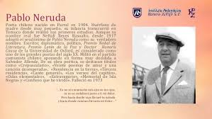
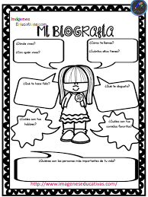
1.- INFORMATIVOS: Informar sobre algún hecho u acontecimiento especial. Tiene una estructura organizada simple: Introducción breve, desarrollo y conclusión breve.
Noticia
Biografías
Autobiografías

Slide 7

TEXTOS NO LITERARIOS
¿QUÉ ES UNA NOTICIA?
La noticia es un tipo de texto informativo que comunica un hecho importante para un grupo
de personas y para una comunidad.
El lector recibe la información sin ningún tipo de valoración personal u opinión del periodista que ha redactado la noticia.

Slide 8
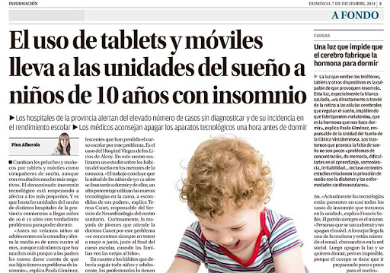
EJEMPLO NOTICIA

Slide 9

Estilo de la noticia
Para que un hecho sea noticia debe cumplir con cuatro condiciones:
1.- SER NOVEDOSO
2.- SER ACTUAL
3.-SER VERDADERO
4.- INTERESANTE.

Slide 10
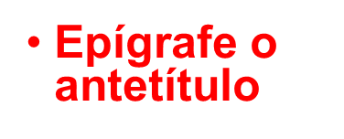



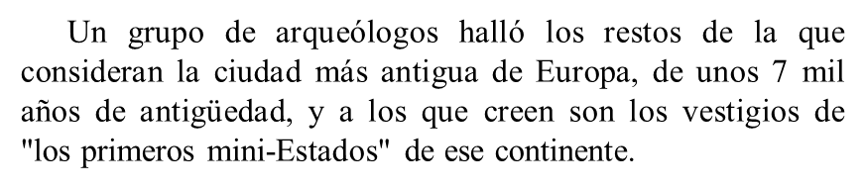
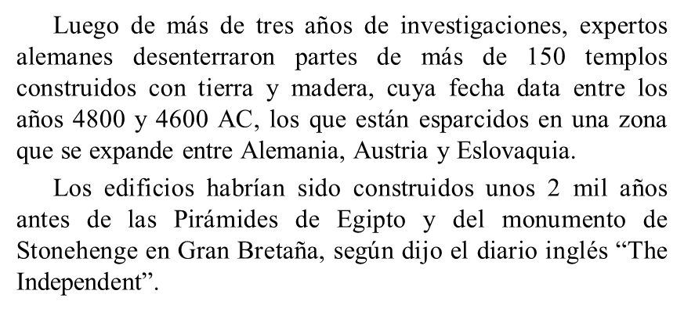
ESTRUCTURA DE LA NOTICIA
:
Bajada o
subtítulo
r
Lead o Entradilla
Cuerpo de la noticia

Slide 11
.
ESTRUCTURA DE LA NOTICIA: EPIGRAFE O ANTETÍTULO
Es un texto breve que entrega un antecedente
importante para entender el titular y la noticia.
También por objetivo suscitar el interés del lector,
invitándolo a leer la noticia. De ahí su importancia.
EJEMPLO:
H HALLAZGO HISTORICO

Slide 12

TITULAR
Es el título de la noticia,
destinado a captar la atención
de los/as lectores/as.
EJEMPLO:
DESCUBREN CIUDAD
MAS ANTIGUA DE EUROPA

Slide 13

La bajada
Es una síntesis de lo más importante
del texto, por lo que debe
ser llamativa.
EJEMPLO:
Los restos Tendrían 2 mil años más que las pirámides de Egipto.

Slide 14
Lead o Entradilla
Es el primer párrafo o unas líneas iniciales en
que se resume lo esencial del hecho noticioso.
Su redacción responde a las cinco preguntas
fundamentales:
quién, qué, cuándo,
dónde y por qué.
.
EJEMPLO:
Un grupo de arqueólogos halló los restos
de la que consideran la ciudad más antigua de Europa, de unos 7 mil años de antigüedad,
y a los que creen son los vestigios de "los primeros mini-Estados" de ese continente.

Slide 15

Cuerpo de la noticia
Se da la información completa de la noticia.
La información va de más importante a lo menos
relevante.
EJEMPLO:
Luego de más de tres años de investigaciones, expertos alemanes desenterraron partes de más de 150 templos construidos con tierra y madera…
”.

Slide 16

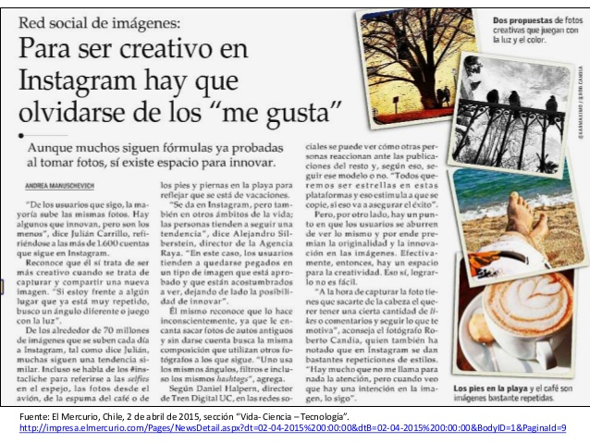



LEAD O
ENTRADILLA.
ACTIVIDAD

Slide 17






Ahora, te invitamos a aplicar las diferentes técnicas de comprensión lectora para analizar y comprender de mejor forma una noticia.

Slide 18

PASO 1: ¿QUIÉN? ES LA/EL PROTAGONISTA DE LA NOTICIA
Se refiere al o a los protagonistas
de la noticia.
EJEMPLO:
DESCUBRIMIENTO DE LA CIUDAD MAS ANTIGUA DE
EUROPA.

Slide 19
¿QUÉ ? EL SUCESO
Contenido de la
noticia. El hecho,
lo que ocurrió.
EJEMPLO:
Un grupo de arqueólogos halló los restos de la
que consideran la ciudad más antigua de Europa, de unos 7 mil años de antigüedad.
Desenterraron partes de 150 templos de madera y tierra.

Slide 20

Paso 3¿CUÁNDO ? EL TIEMPO
Hace hincapié al tiempo,
cuando ocurrió año, día,
hora, minutos.
Ejemplo:
La investigación duro tres años.

Slide 21

Paso 4¿Dónde? El lugar de los hechos.
El sitio, el lugar donde se
produce el acontecimiento.
Ejemplo
En la zona que se expande desde Alemania, Austria y Eslovania

Slide 22
PASO 5 : ¿CÓMO? LAS CIRCUNSTANCIAS.
El método, la manera
de producirse los hechos.
Ejemplos:
A través de una excavación se descubrió el hallazgo.

Slide 23



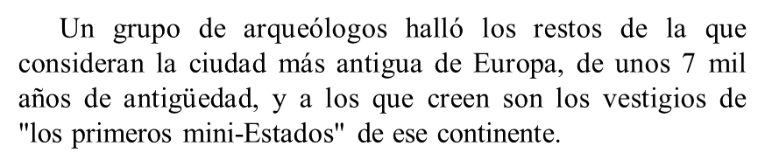
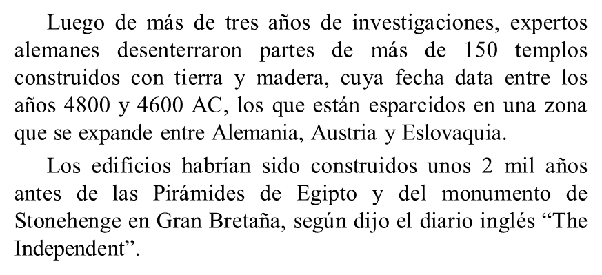

Slide 24
TICKET DE SALIDA
1.- LA NOTICIA ES UN TIPO DE TEXTO:
A.- Informativo, que da a conocer sucesos reales.
B.- Narrativo que cuenta una historia.
C.- Lírico que da a conocer lo que siente.
D.- Dramático que cuenta tragedias.

Slide 25
2.- LA ESTRUCTURA DE LA NOTICIA ES:
A.- Cuerpo, bajada, epígrafe, lead.
B.- Epígrafe, titular, bajada, Lead y cuerpo.
C.- Bajada, epígrafe, lead y cuerpo.
D.- Lead, cuerpo y bajada.

Slide 26
3.-¿CUÁLES SON LAS PREGUNTAS PARA ANALIZAR Y ESCRIBIR UNA NOTICIA?
A.- ¿Cómo? ¿Cuándo y ¿Por qué?
B.- ¿Quién?,¿Qué?,¿Por qué? y ¿Dónde?
C.- ¿Quién?.¿Qué?,¿Cuándo?,¿Dónde? y ¿Cómo?
D.- ¿Quién?,¿Cuándo?, ¿Para qué, ¿Qué?

Slide 27

¡A TRABAJAR!
Ahora deberás contestar con los pasos señalados y seguir las instrucciones realizadas en la guía de trabajo.

